Slide 1


Slide 2
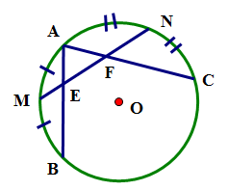
Bài 36 / 82 sgk
Cho (O) và hai dây AB, AC. Gọi M,N lần lượt là điểm chính giữa của AB và AC. Đường thẳng MN cắt dây AB tại E, cắt dây AC tại F. CM tam giác AEF cân.
Áp dụng góc có đỉnh trong đường tròn:
AEF =
sđ AN+ sđ MB
2
AFE =
sđ NC+ sđ AM
2
Mà AN = NC, AM = MB (gt)
AEF = AFE
Tam giác AEF cân tại A

Slide 3
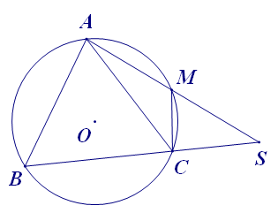
Bài 37/82 (sgk):
Cho đường tròn (O) và hai dây AB, AC bằng nhau. Trên cung nhỏ AC lấy một điểm M. Gọi S là giao điểm của AM và BC.
Chứng minh: ASC = MCA.
ASC = MCA
ASC =
sđ AB – sđ MC
MCA =
sđ AM
2
2
sđ AB – sđ MC = sđ AM
sđ AB = sđ AC
AB = AC

Slide 4
39
Cho AB và CD là hai đường kính vuông góc của đường tròn (O). Trên cung nhỏ BD lấy một điểm M . Tiếp tuyến tại M cắt tia AB ở E, đoạn thẳng CM cắt AB ở S. Chứng minh ES = EM.
Giải : $\hat{MSE}$ là góc có đỉnh S trong đường tròn (O)
$+ \hat{EMS}$ là góc tạo bởi tiếp tuyến ME và dây MC
Do :
Vậy tam giác EMS cân tân tại E

Slide 5
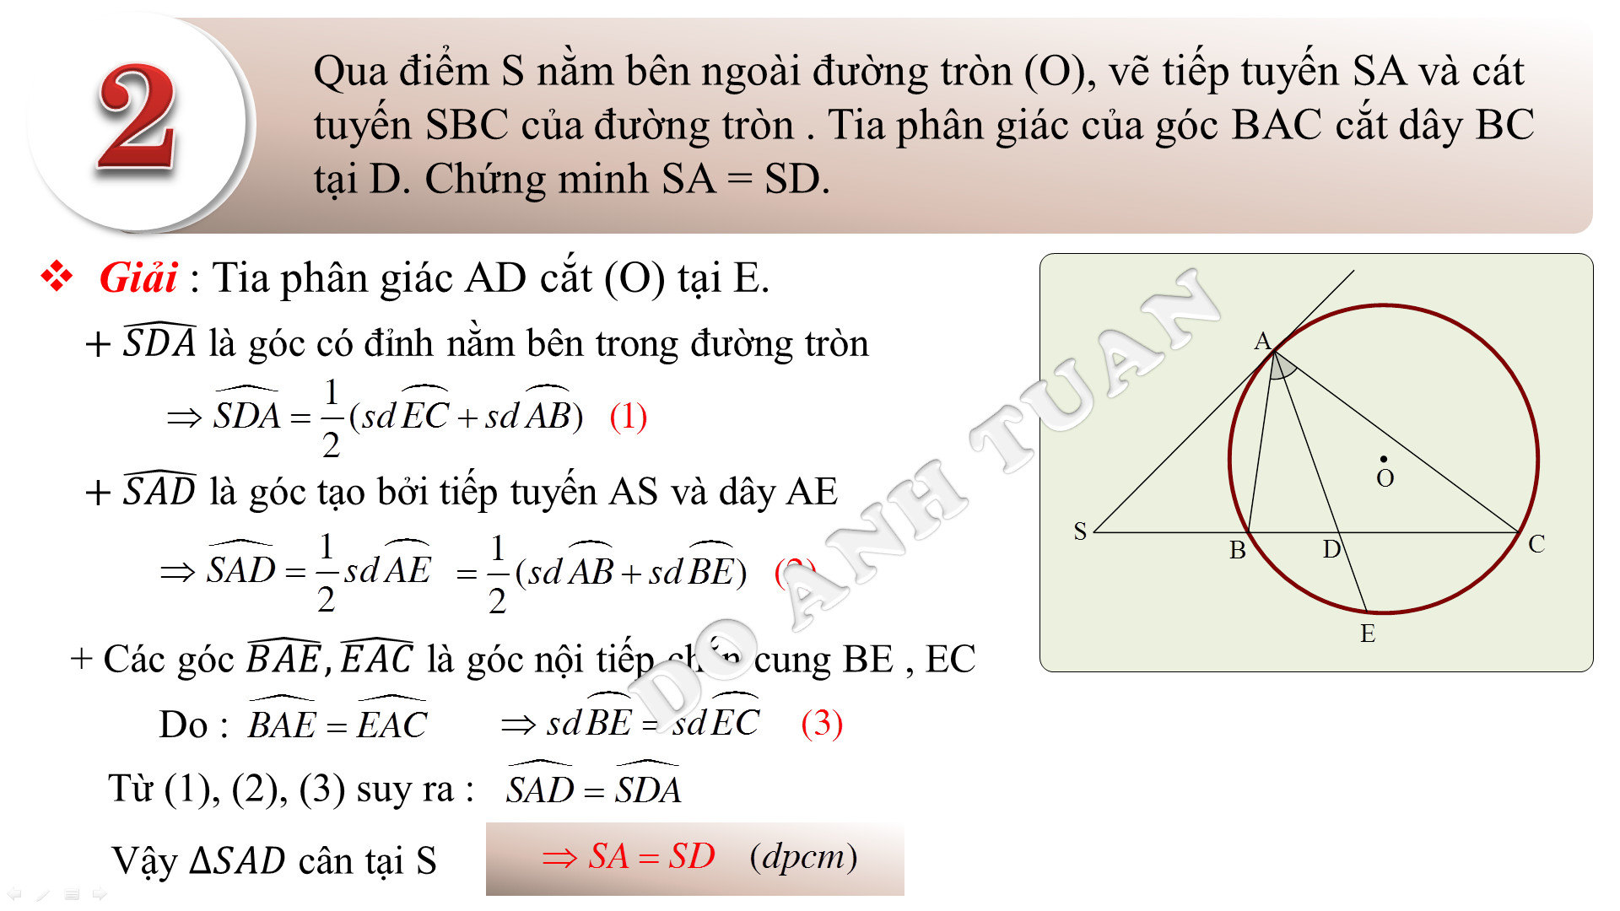

Slide 6
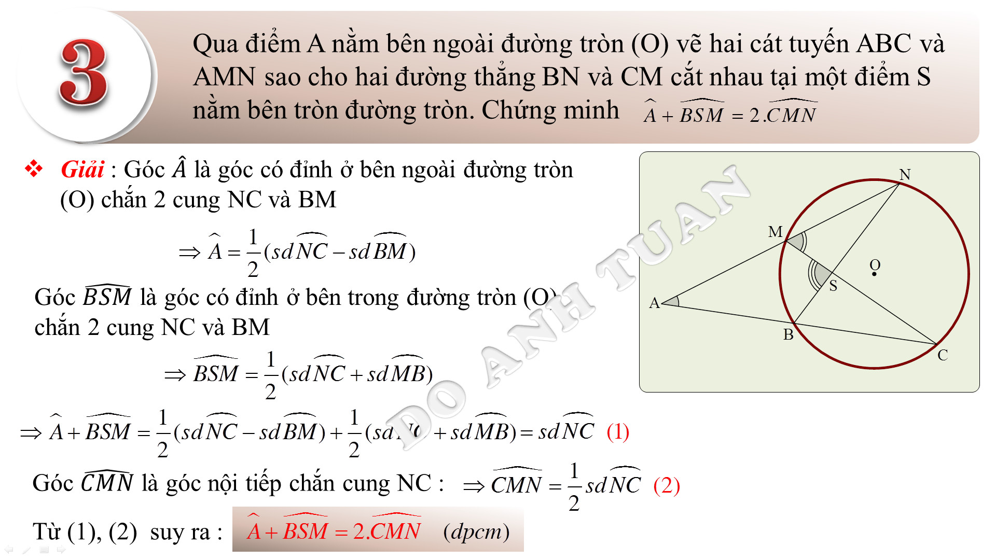

Slide 7
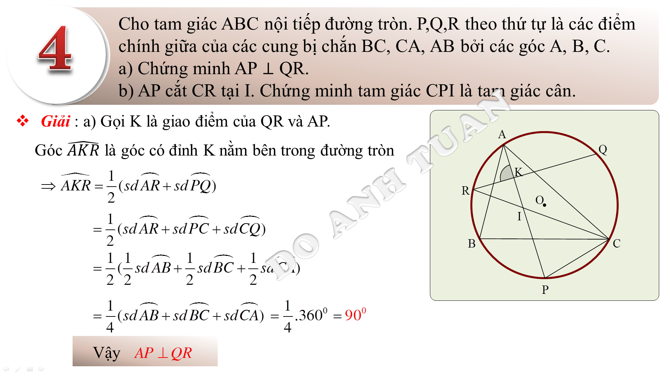

Slide 8
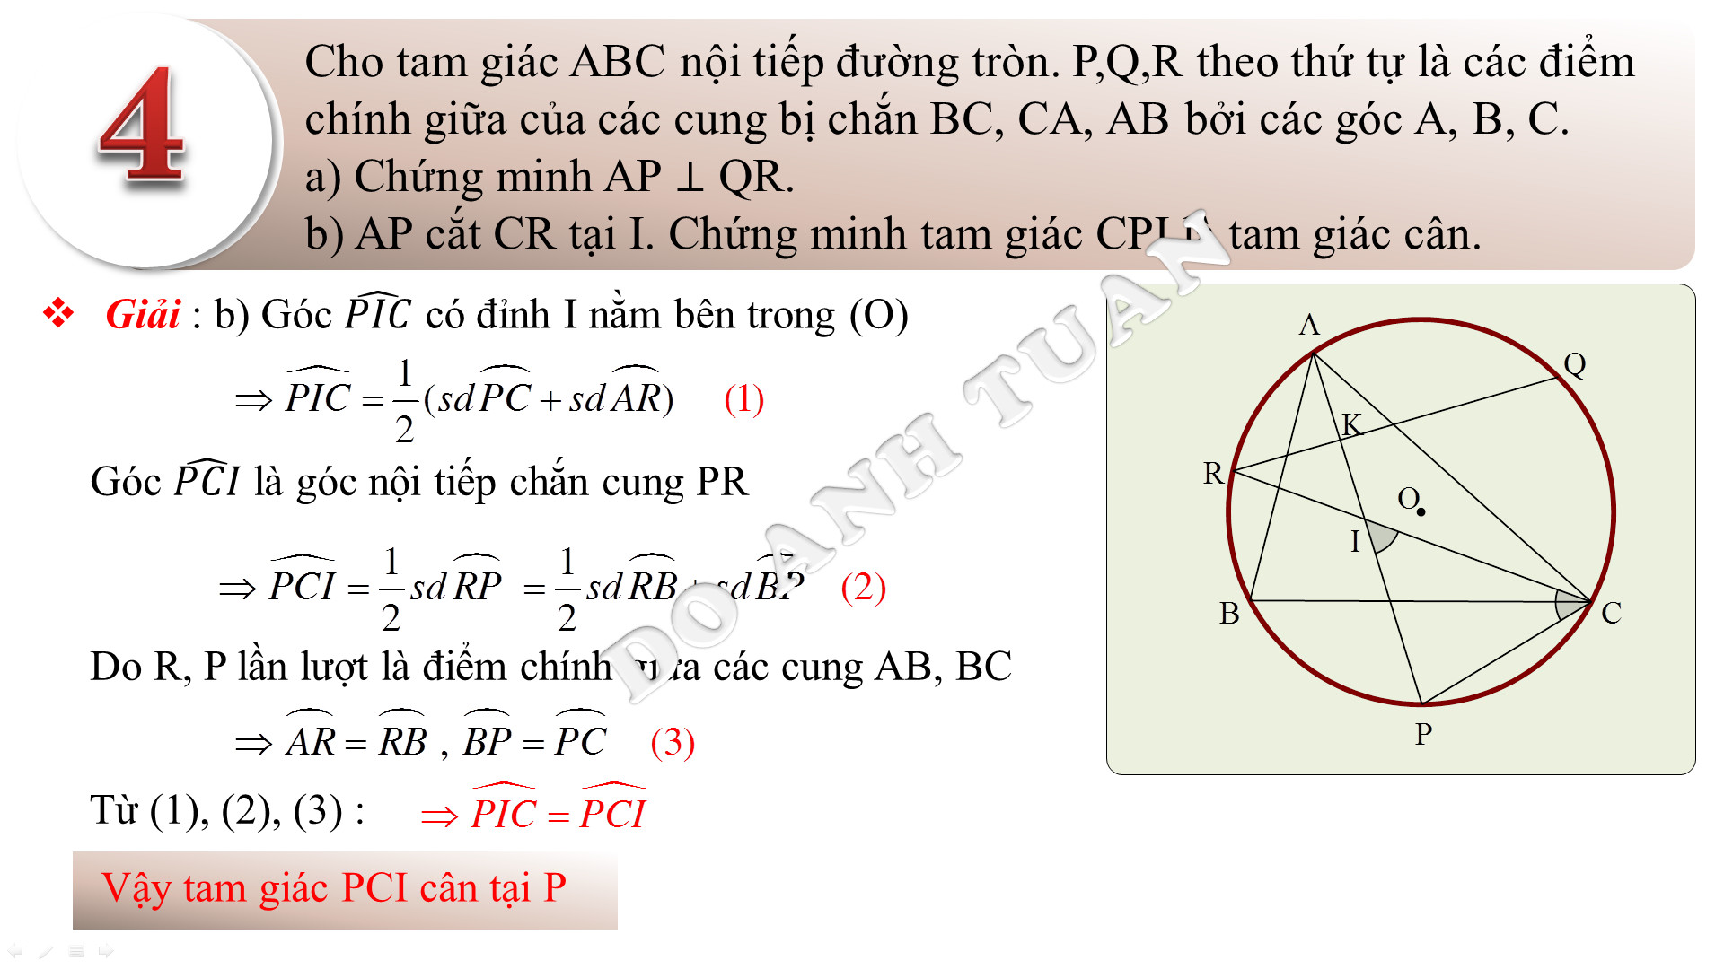

Slide 9
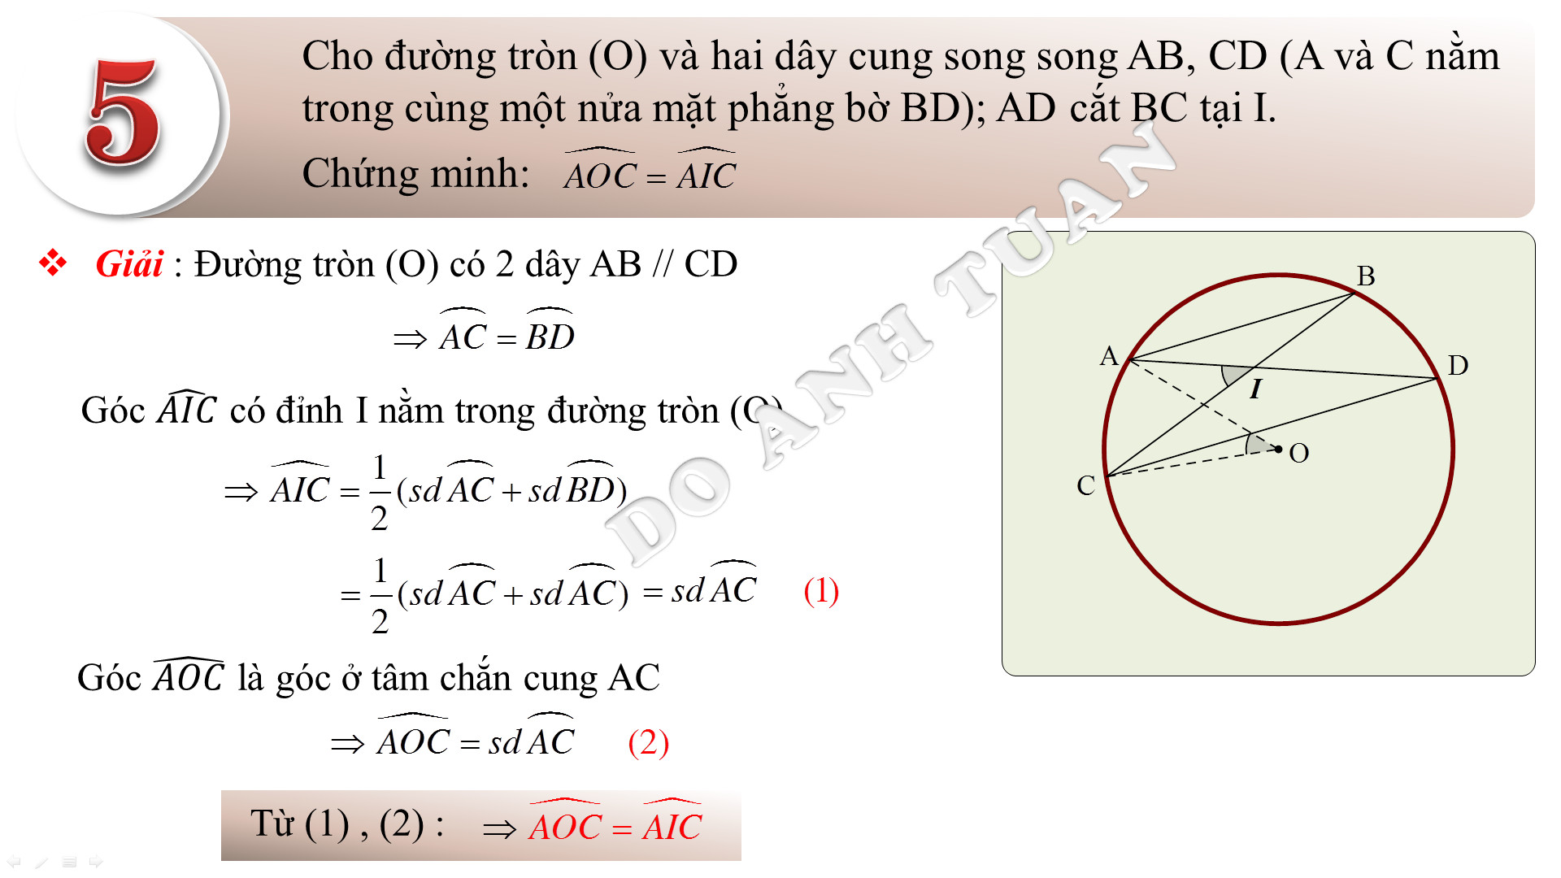

Slide 10
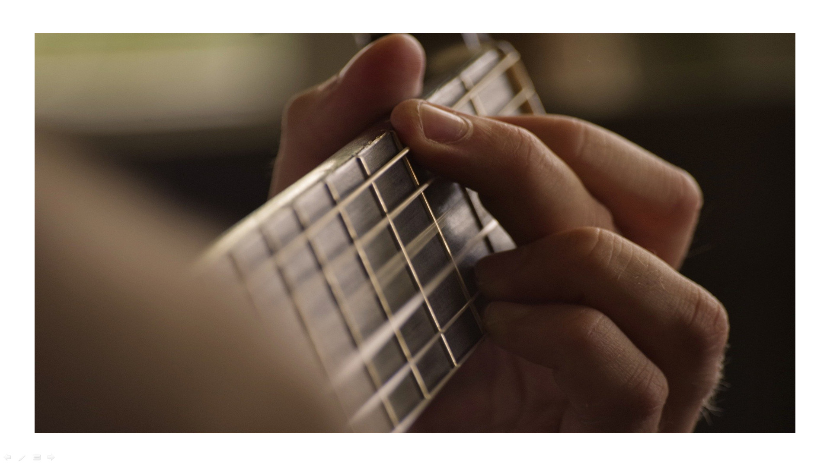

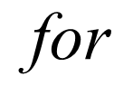


Slide 11
Tham khảo thêm các bài giảng của Đỗ Anh Tuấn tại trang web :
https://doanhtuan2020.tech
Zalo : 0918.790.615

